Slide 1
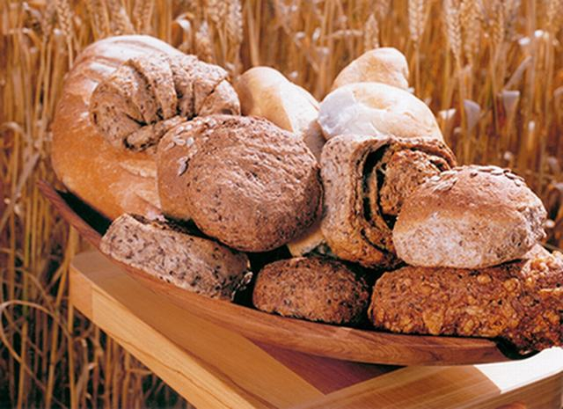
«Откуда к нам хлеб пришёл»
Сапранова Светлана Сергеевна

Slide 2
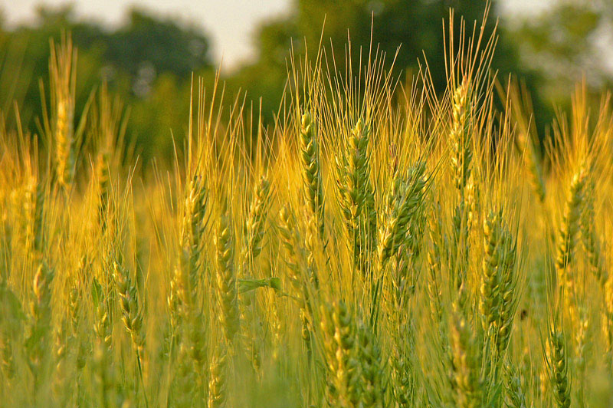
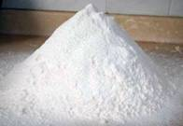
Программное содержание:
Оборудование:
тарелка с мукой.
Дать детям понятие, что хлеб является ежедневным продуктом. Рассказать откуда берётся хлеб, как его делают, кто его растит и печёт. Воспитывать уважение к труду взрослых, бережное отношение к хлебу.

Slide 3
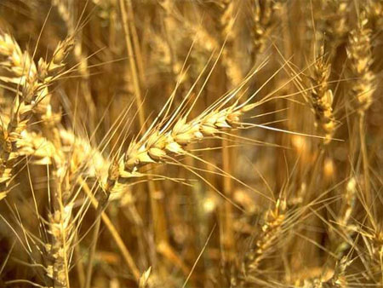
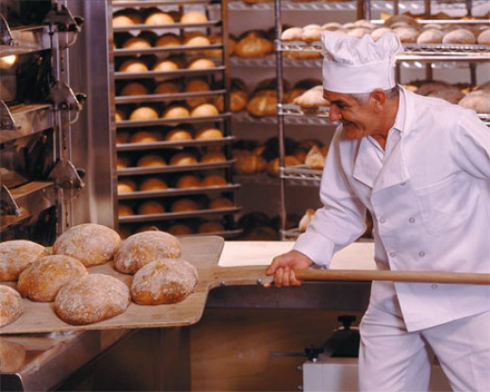
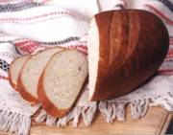
Обогащение словаря:
чёрствый, ароматный, аппетитный, хлебозавод

Slide 4
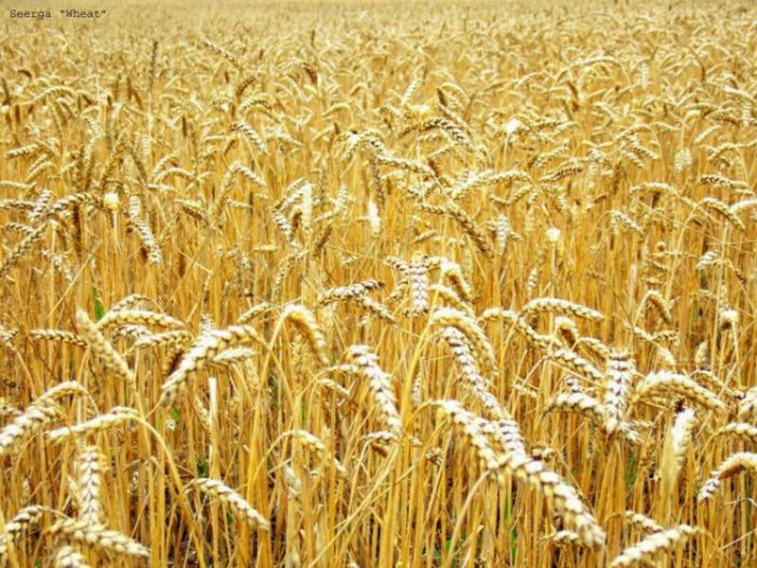
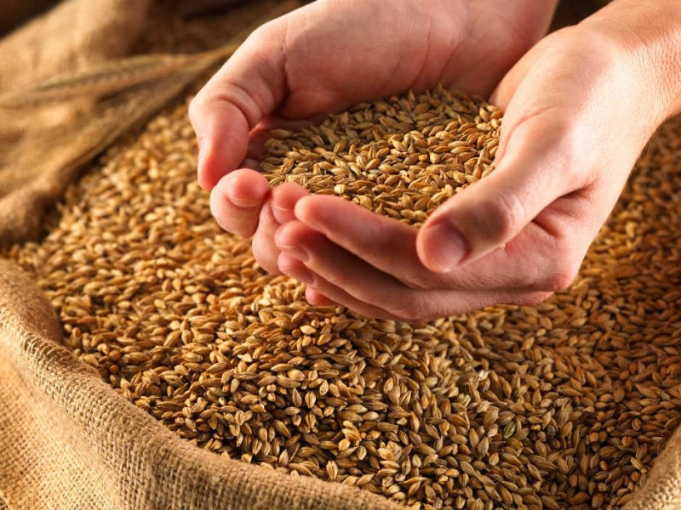
Сначала зёрнышко хлеба сажают в землю.

Slide 5
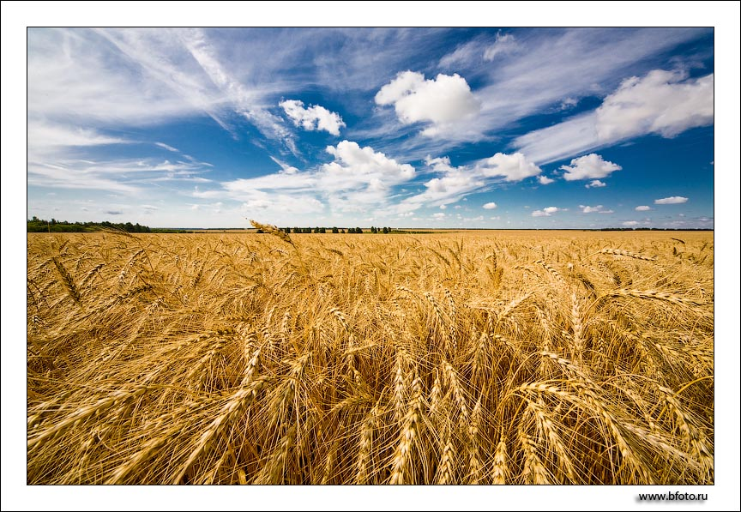
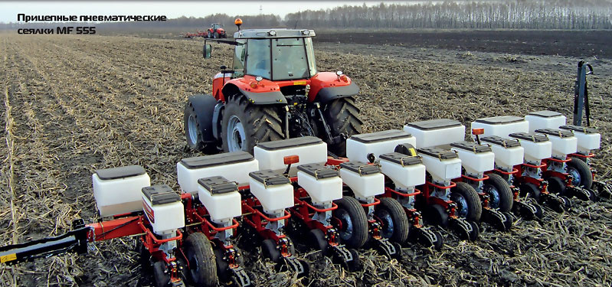
Специальными машинами, сеялками.

Slide 6
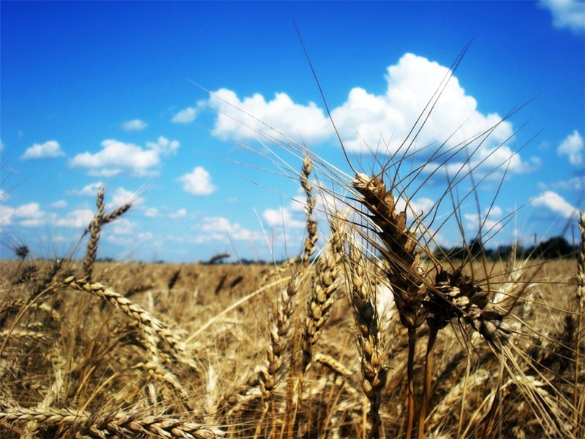
Потом вырастают вот такие колоски

Slide 7

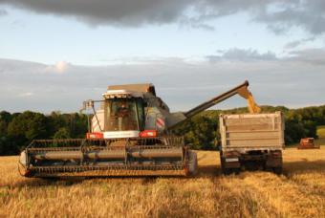
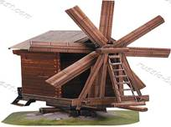
Зёрна собирают машины и отвозят на мельницу
Там зёрна перемелют в муку. Посмотрите вот у меня мука в тарелке. Попробуйте её руками. Какая она на ощупь?

Slide 8
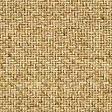
Из этой муки на хлебозаводе (завод, где пекут хлеб) пекут хлеб, булки.

Slide 9

ФИЗКУЛЬТ-МИНУТКА
Руки кверху поднимаем,
А потом их отпускаем.
А потом их развернем
И к себе скорей прижмем.
А потом быстрей, быстрей
Хлопай, хлопай веселей.

Slide 10
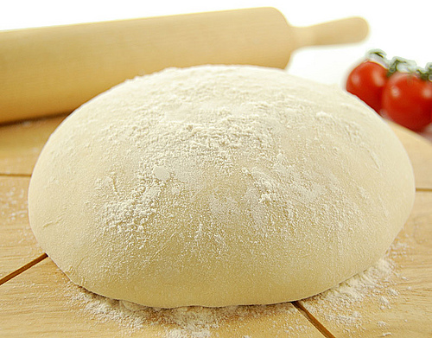
Ребята, а кто из вас видел дома, как мама делает тесто?

Slide 11
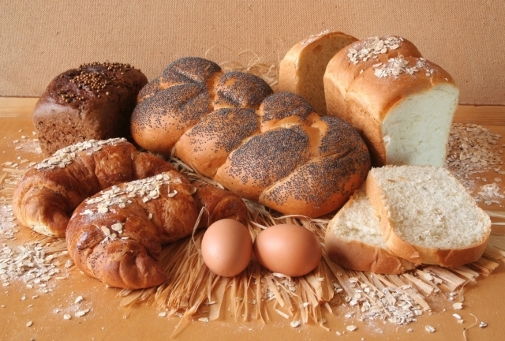
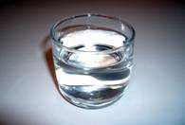
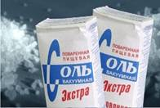
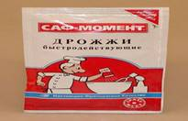
Посмотрите, какие нужны компоненты
Давайте их назовём.

Slide 12
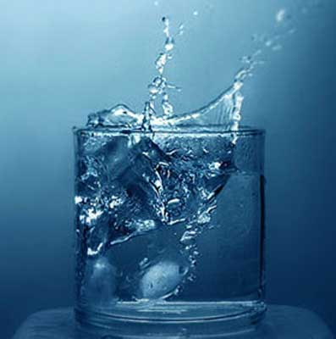

Slide 13
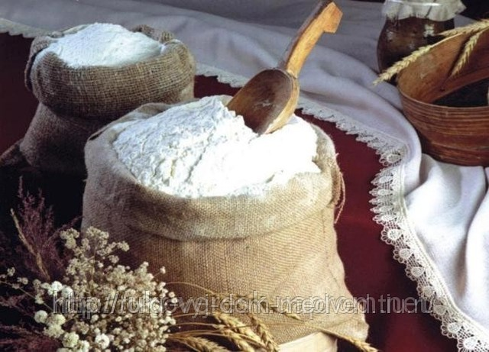

Slide 14
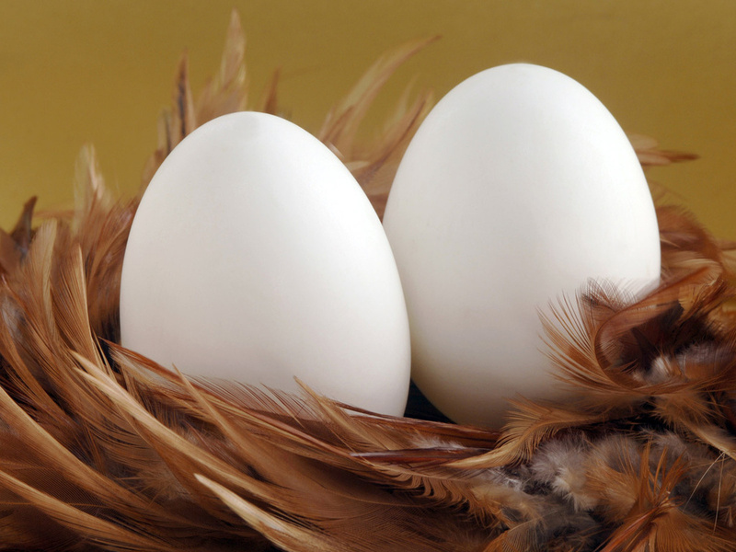

Slide 15
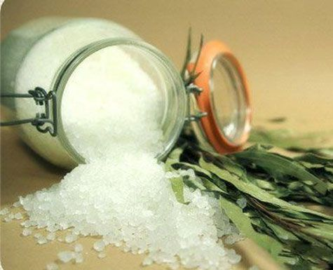

Slide 16
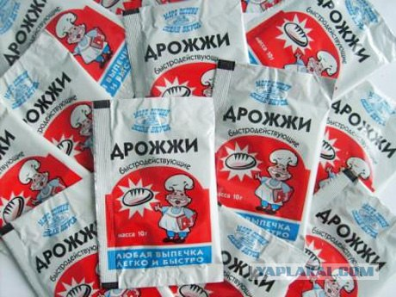

Slide 17
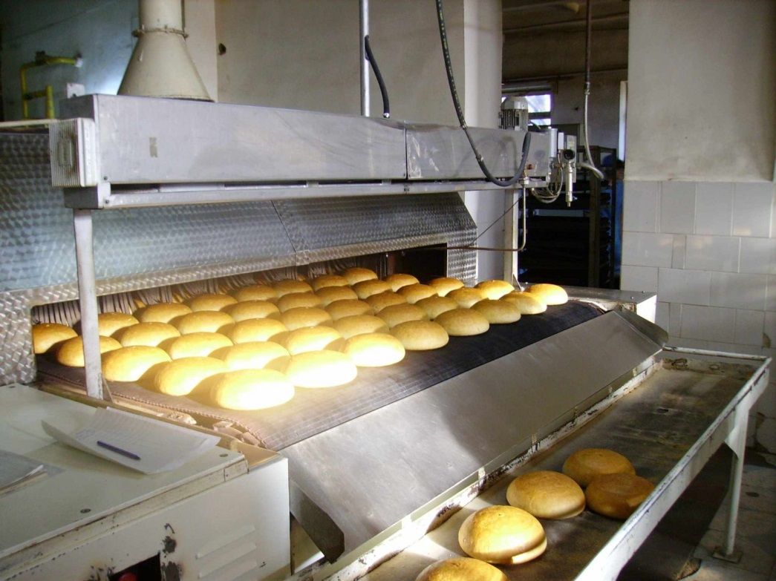
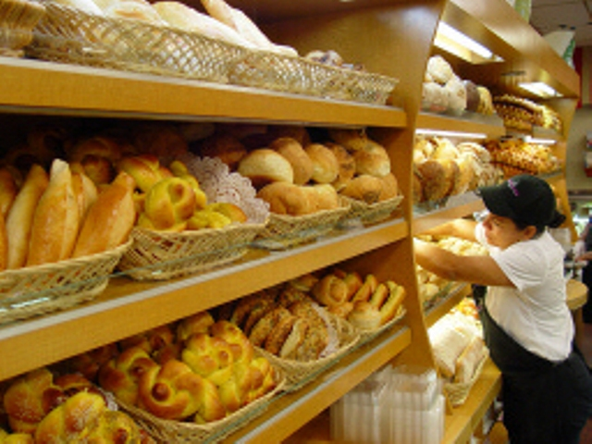
Когда тесто замешано его кладут в форму и ставят в печь. Когда хлеб готов, его грузят в машины и везут в магазин.

Slide 18
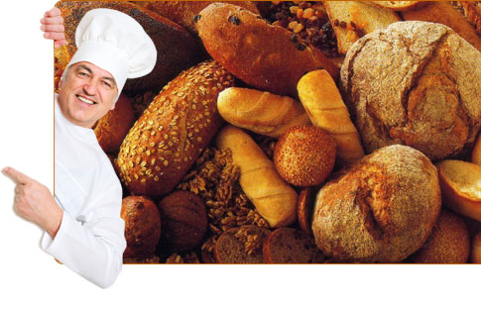
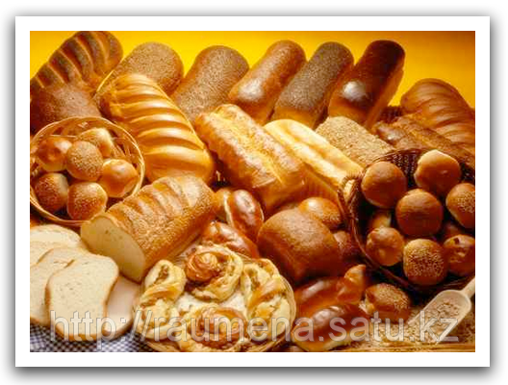
Ребята, а что ещё можно печь из муки?

Slide 19

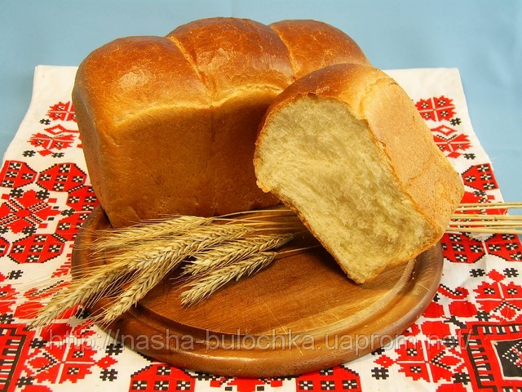
Молодцы!

Slide 20
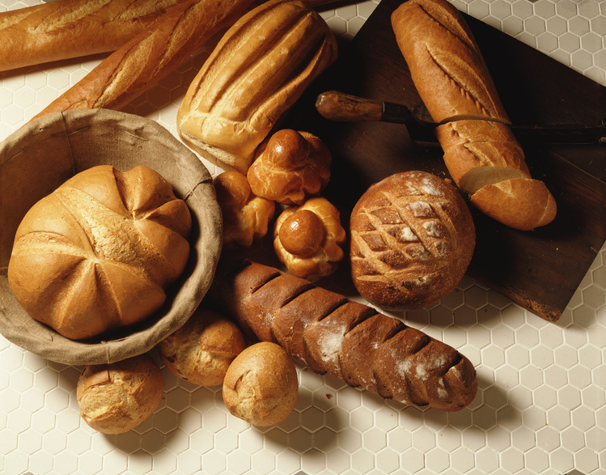
На тарелке лежат кусочки булки. Возьмите каждый и попробуйте.

